Slide 1


Slide 2

Somos una empresa enfocada en la creación y distribución de accesorios artesanales en pedrería fina, nacimos el 2 de julio del 2020 con el ánimo de presentar en la ciudad de Riohacha artículos de tendencia.

Slide 3
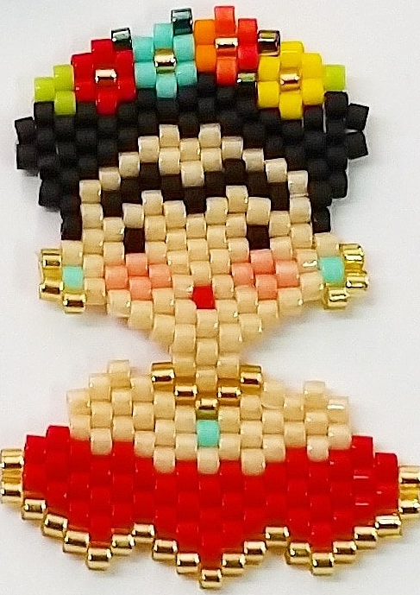
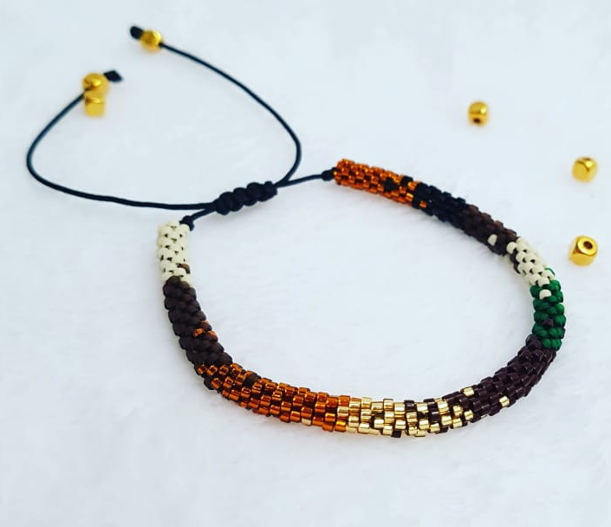
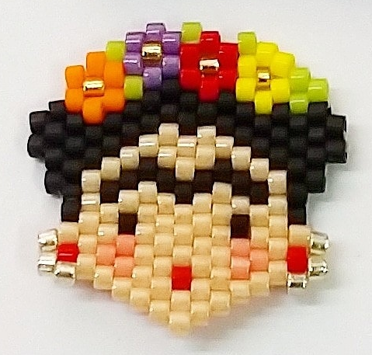
El miyuki delicas es una cuenta (pepa o bolita) importada desde japón se caracteriza por su simetría (uniformidad) casi que perfecta, a pesar de su tamaño tan pequeño. a lo largo de la historia se han utilizado diversos materiales para la elaboración de bisutería como: objetos de origen marino, madera , metales etc.
Pero es el vidrio un material con especial importancia por su versatilidad, color y brillo. características que lo han vuelto fundamental en nuestro mercado.

Slide 4
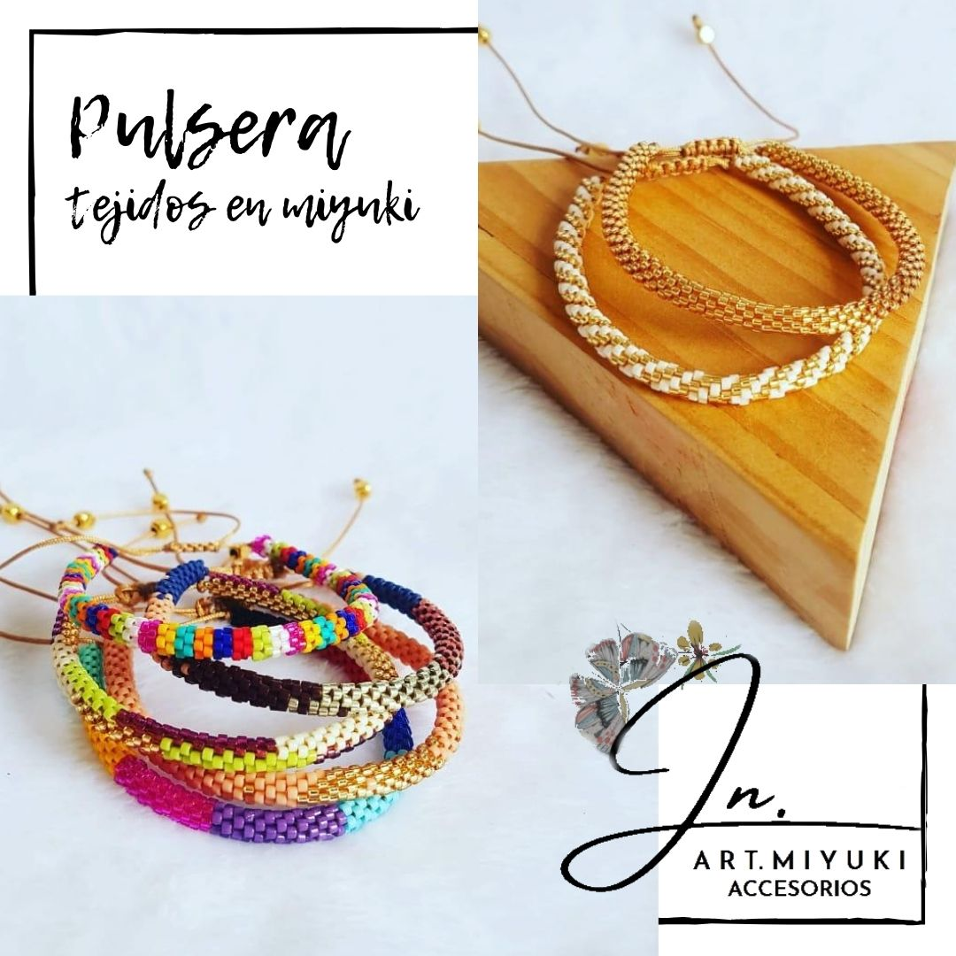
Misión
crear piezas de alta calidad para satisfacer a los clientes encontrando en nosotros una variedad en diferente tipos de accesorios según los estilos y personalidades de cada uno de estos, fomentando la apropiación cultural y apoyo a los artesanos.

Slide 5

Visión
ser reconocidos como la marca preferida en riohacha y ciudades cercanas ofreciendo siempre productos y servicio de calidad, en el 2022 posicionar nuestros productos por medio de alianzas en locales comerciales.

Slide 6

Contamos y brindamos apoyo a 2 madres cabeza de hogar que nos ayudan a la creación de las piezas, 1 asesora de ventas que se encarga también del manejo en redes sociales

Slide 7
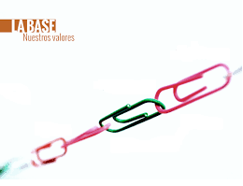
CONFIANZA
PASIÓN
RESPETO
TRANSPARENCIA
INNOVACIÓN

Slide 8

Evolución de nuestro crecimiento
IDEA
SELECCIÓN DE MERCANCÍA
CREACIÓN DE PIEZAS
PROMOCIÓN Y VENTA

Slide 9
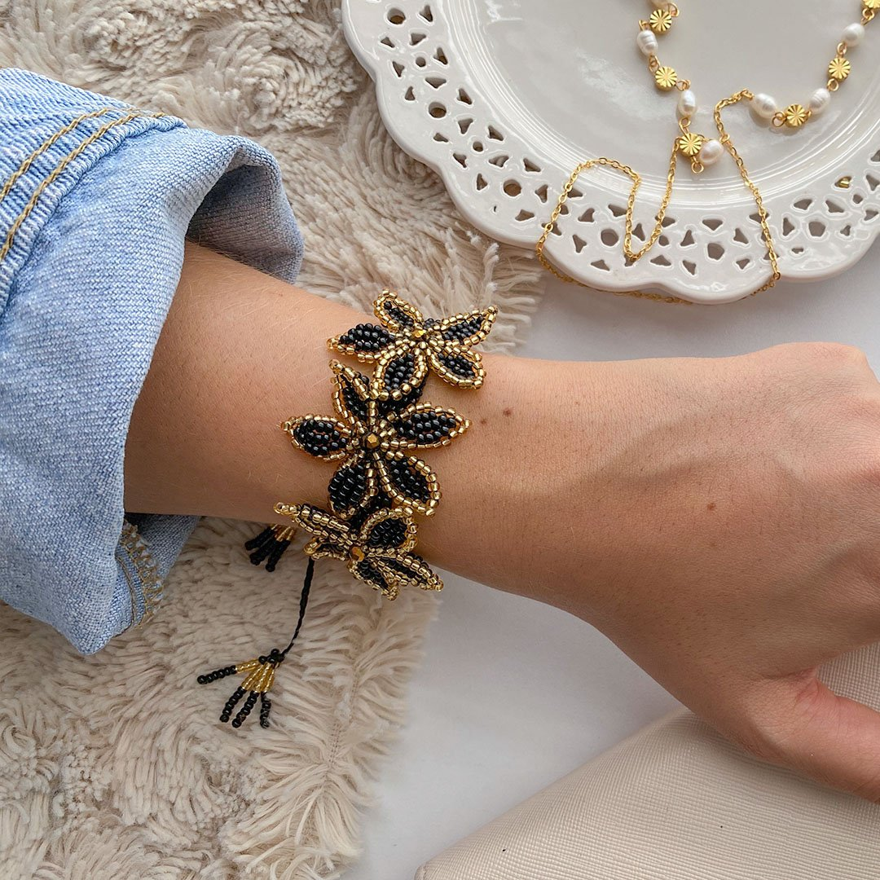
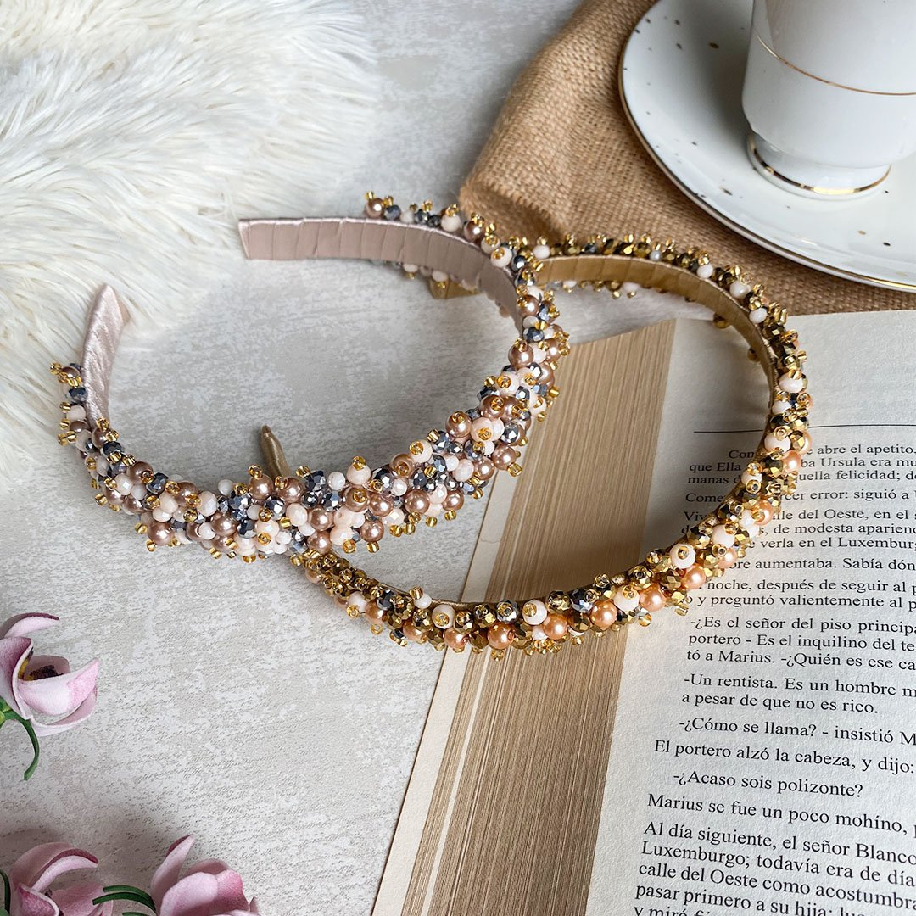
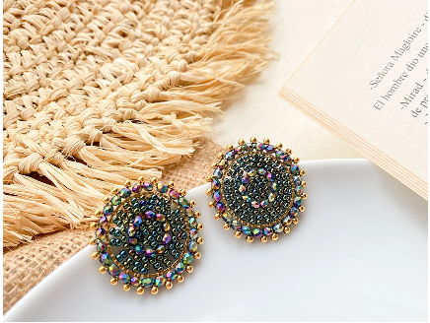
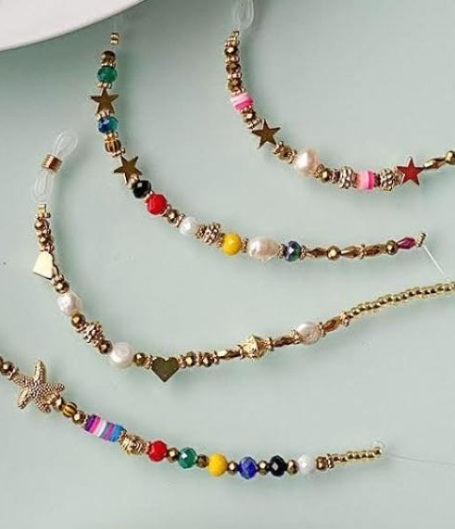
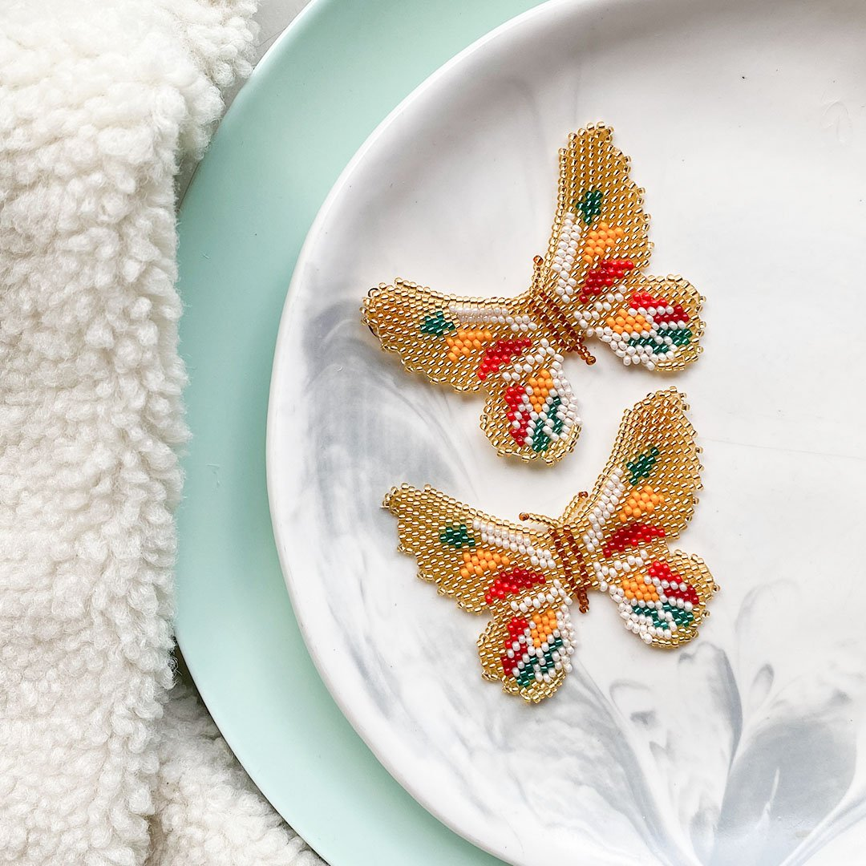
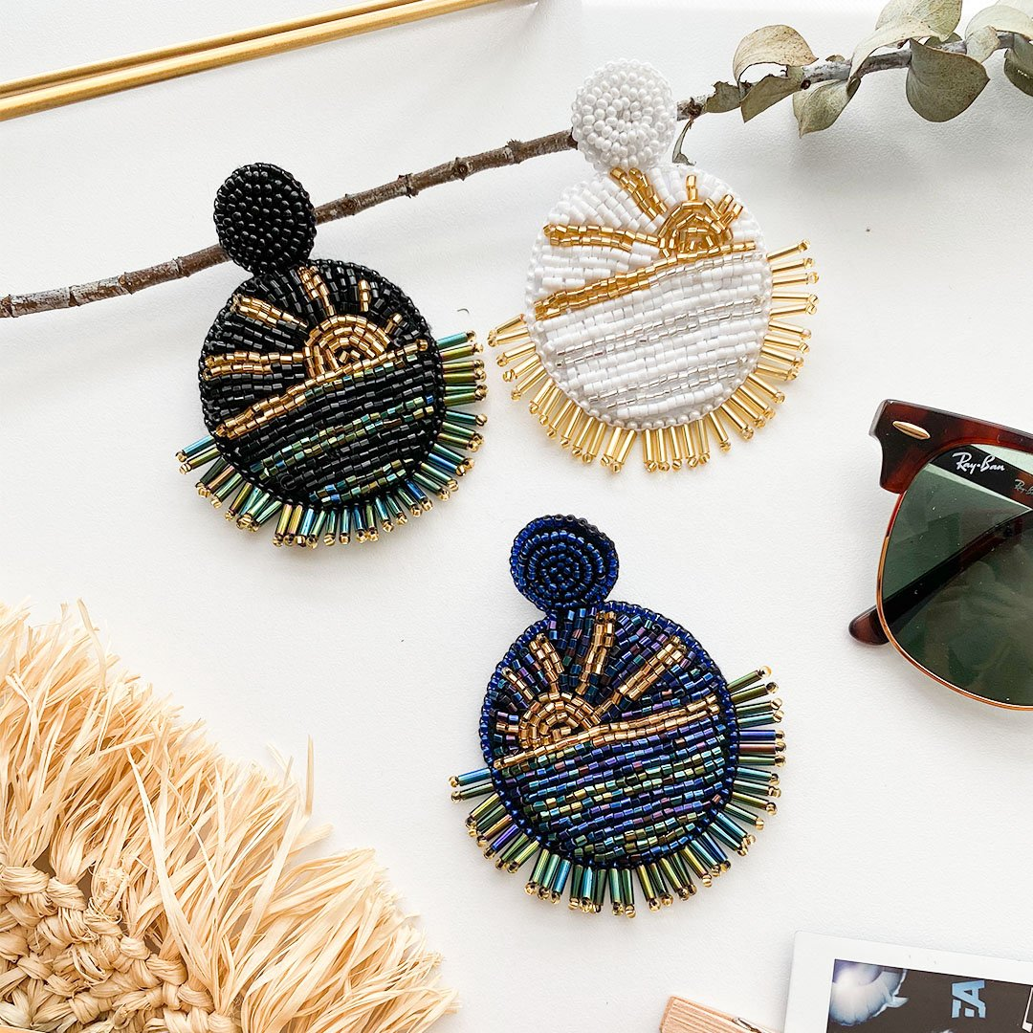
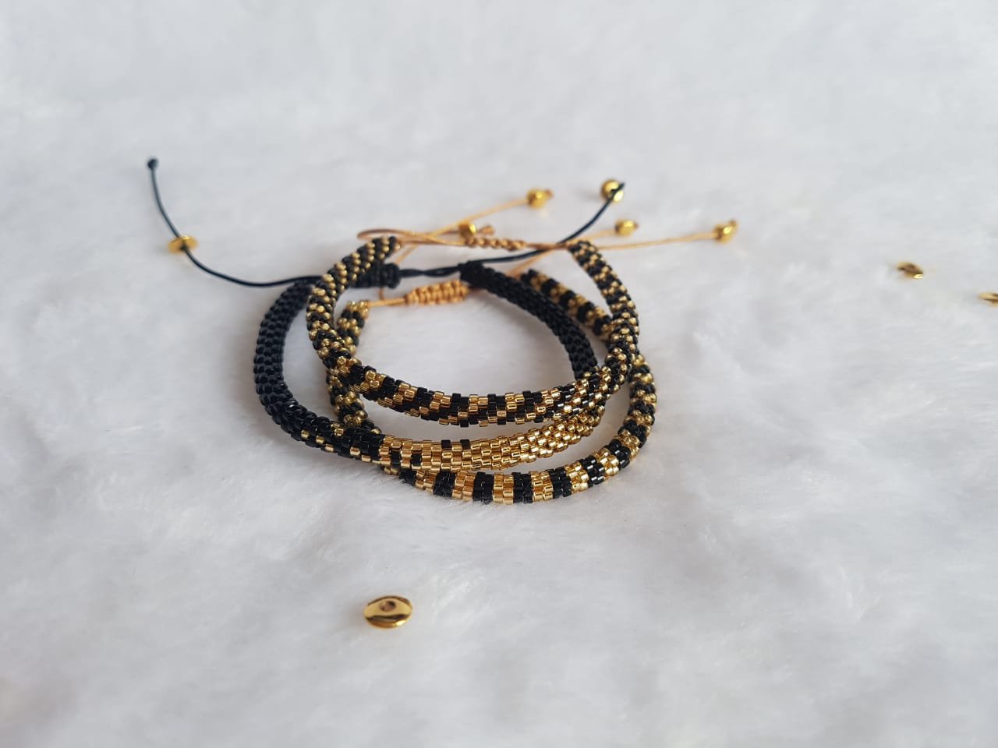
Nuestros Productos

Slide 10






Medios de Atención
y Entregas

Slide 11
Resultados de la encuesta

Slide 12
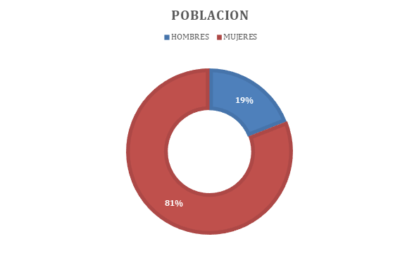
Resultado de Encuesta
La encuesta se aplicó a una población de 21 personas de la ciudad de riohacha

Slide 13
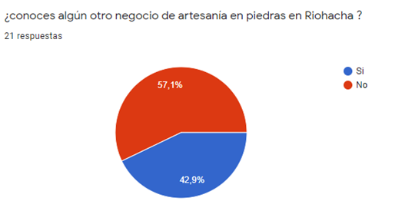

Slide 14
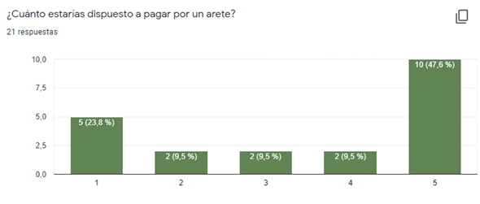
Se les dio intervalo de valor como mínimo $30.000 - máximo $80.000

Slide 15
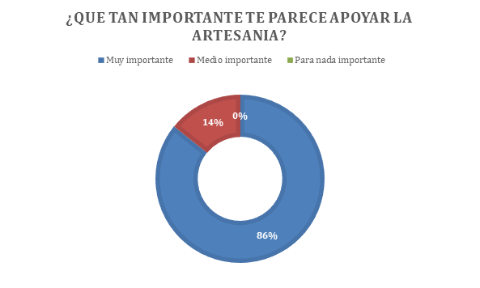

Slide 16
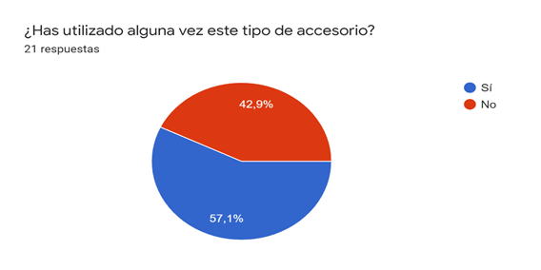

Slide 17
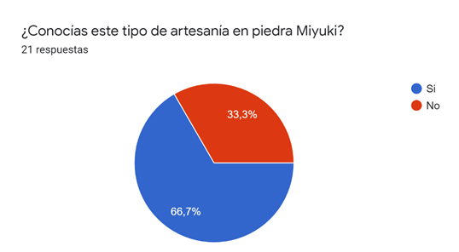

Slide 18
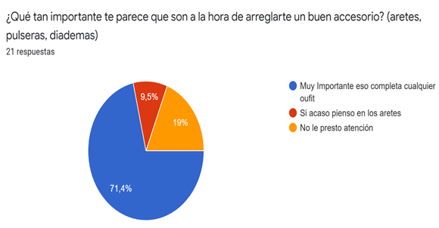

Slide 19
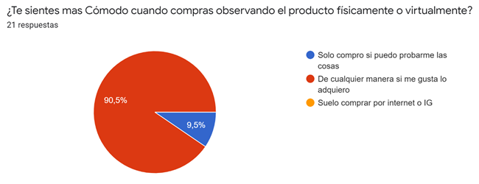

Slide 20
Gracias

